Slide 1
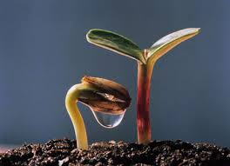
Het evangelie van de opstanding
29 maart 2015 Urk

Slide 2
1 Korinthe 15
1 Ik maak u bekend, broeders,
het evangelie, dat ik u verkondigd heb, dat gij ook ontvangen hebt,
waarin gij ook staat,

Slide 3
1 Korinthe 15
1 Ik maak u bekend, broeders,
het evangelie, dat ik u verkondigd heb, dat gij ook ontvangen hebt,
waarin gij ook staat,

Slide 4
1 Korinthe 15
1 Ik maak u bekend, broeders,
het evangelie, dat ik u verkondigd heb, dat gij ook ontvangen hebt,
waarin gij ook staat,

Slide 5
Galaten 1
11 Want ik maak u bekend, broeders,
dat het evangelie, hetwelk door mij verkondigd is,
niet is naar de mens.
12 Want ik heb het ook niet van een mens ontvangen of geleerd,
maar door openbaring van Jezus Christus.

Slide 6
1 Korinthe 15
1 Ik maak u bekend, broeders,
het evangelie, dat ik u verkondigd heb, dat gij ook ontvangen hebt,
waarin gij ook staat,

Slide 7
1 Korinthe 15
1 Ik maak u bekend, broeders,
het evangelie, dat ik u verkondigd heb, dat gij ook ontvangen hebt,
waarin gij ook staat,
Vers 58: wordt standvastig, onwankelbaar, te allen tijde overvloedig in het werk des Heren(..)

Slide 8
1 Korinthe 15
2 waardoor gij ook behouden wordt, indien gij het zo vasthoudt, als ik het u verkondigd heb,

Slide 9
1 Korinthe 15
2 waardoor gij ook behouden wordt, indien gij het zo vasthoudt, als ik het u verkondigd heb,
Vers 12: Indien nu van Christus gepredikt wordt, dat Hij uit de doden is opgewekt, hoe komen sommigen onder u ertoe te zeggen, dat er geen opstanding der doden is?

Slide 10
1 Korinthe 15
2 waardoor gij ook behouden wordt, indien gij het zo vasthoudt, als ik het u verkondigd heb,
Tenzij gij tevergeefs tot geloof zoudt gekomen zijn.
> Tenzij jullie tevergeefs geloven

Slide 11
1 Korinthe 15
3 Want voor alle dingen heb ik u overgegeven, hetgeen ik zelf ontvangen heb:

Slide 12
1 Korinthe 15
3 Want voor alle dingen heb ik u overgegeven, hetgeen ik zelf ontvangen heb:
Christus is gestorven voor onze zonden, naar de Schriften.

Slide 13
1 Korinthe 15
4 en Hij is begraven en ten derden dage opgewekt, naar de Schriften,

Slide 14
1 Korinthe 15
4 en Hij is begraven en ten derden dage opgewekt, naar de Schriften,
Vers 12: (…) hoe komen sommigen onder u ertoe te zeggen, dat er geen opstanding der doden is?

Slide 15
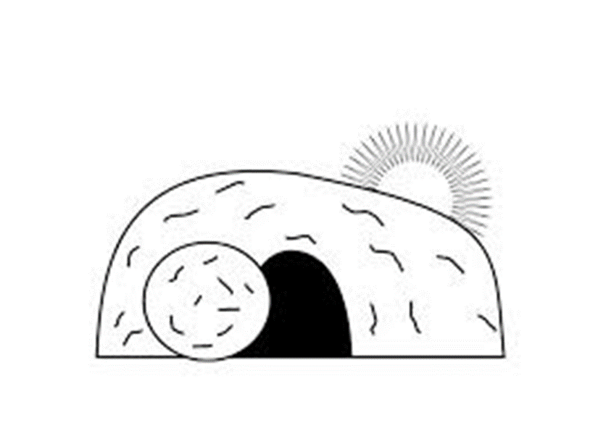
1 Korinthe 15
4 en Hij is begraven en ten derden dage opgewekt, naar de Schriften,

Slide 16
1 Korinthe 15
(…)
11 Daarom dan, ik of zij, zo prediken wij, en zo zijt gij tot het geloof gekomen.
> Zo geloven jullie

Slide 17
1 Korinthe 15
12 Indien nu van Christus gepredikt wordt, dat Hij uit de doden is opgewekt, hoe komen sommigen onder u ertoe te zeggen, dat er geen opstanding der doden is?

Slide 18
1 Korinthe 15
12 Indien nu van Christus gepredikt wordt, dat Hij uit de doden is opgewekt, hoe komen sommigen onder u ertoe te zeggen, dat er geen opstanding der doden is?
13 Indien er geen opstanding der doden is, dan is ook Christus niet opgewekt.

Slide 19
1 Korinthe 15
12 Indien nu van Christus gepredikt wordt, dat Hij uit de doden is opgewekt, hoe komen sommigen onder u ertoe te zeggen, dat er geen opstanding der doden is?
13 Indien er geen opstanding der doden is, dan is ook Christus niet opgewekt.
14 En indien Christus niet is opgewekt, dan is immers onze prediking zonder inhoud, en zonder inhoud is ook uw geloof.

Slide 20
1 Korinthe 15
15 Dan blijken wij ook valse getuigen van God te zijn, want dan hebben wij tegen God in getuigd, dat Hij de Christus opgewekt heeft, die Hij toch niet heeft opgewekt, indien er geen doden opgewekt worden.

Slide 21
1 Korinthe 15
15 Dan blijken wij ook valse getuigen van God te zijn, want dan hebben wij tegen God in getuigd, dat Hij de Christus opgewekt heeft, die Hij toch niet heeft opgewekt, indien er geen doden opgewekt worden.
16 Immers, indien er geen doden opgewekt worden, dan is Christus ook niet opgewekt;

Slide 22
1 Korinthe 15
17 en indien Christus niet is opgewekt, dan is uw geloof zonder vrucht, dan zijt gij nog in uw zonden.

Slide 23
1 Korinthe 15
18 Dan zijn ook zij, die in Christus ontslapen zijn, verloren.
> Dan gingen verloren……

Slide 24
1 Korinthe 15
19 Indien wij alleen voor dit leven onze hoop op Christus gebouwd hebben, zijn wij de beklagenswaardigste van alle mensen.

Slide 25
1 Korinthe 15
19 Indien wij alleen voor dit leven onze hoop op Christus gebouwd hebben, zijn wij de beklagenswaardigste van alle mensen.
Vers 32: Indien ik te Efeze, naar de mens, met wilde dieren gevochten heb, wat baat het mij? Indien er geen doden worden opgewekt, laten wij eten en drinken, want morgen sterven wij.

Slide 26
1 Korinthe 15
20 Maar nu, Christus is opgewekt uit de doden, als eersteling van hen, die ontslapen zijn.

Slide 27
1 Korinthe 15
20 Maar nu, Christus is opgewekt uit de doden, als eersteling van hen, die ontslapen zijn.

Slide 28
Romeinen 6
9 daar wij weten, dat Christus, nu Hij uit de doden is opgewekt, niet meer sterft: de dood voert geen heerschappij meer over Hem.

Slide 29
1 Korinthe 15
21 Want, dewijl de dood er is door een mens, is ook de opstanding der doden door een mens.
Romeinen 5 (SW)
12 Daarom dit: net zoals door één mens de zonde de wereld is binnen gekomen, en door de zonde de dood, zo ging de dood door in alle mensen, waarop allen zondigden.

Slide 30
1 Korinthe 15
21 Want, dewijl de dood er is door een mens, is ook de opstanding der doden door een mens.

Slide 31
1 Korinthe 15
21 Want, dewijl de dood er is door een mens, is ook de opstanding der doden door een mens.
> Zo is ook de opstanding van doden door (één) mens.

Slide 32
1 Korinthe 15
22 Want evenals in Adam allen sterven, zo zullen ook in Christus allen levend gemaakt worden.

Slide 33
1 Korinthe 15
22 Want evenals in Adam allen sterven, zo zullen ook in Christus allen levend gemaakt worden.
20 Maar nu, Christus is opgewekt uit de doden, als Eersteling van hen, die ontslapen zijn.

Slide 34
1 Korinthe 15
22 Want evenals in Adam allen sterven, zo zullen ook in Christus allen levend gemaakt worden.
Opgewekt in:
Onvergankelijkheid (:42)
Heerlijkheid (:43)
Kracht (:43)
Geest (:44)

Slide 35
1 Timotheüs 6
13 Ik beveel voor God, die alle leven wekt (…)

Slide 36
1 Timotheüs 6
13 Ik beveel voor God, die alle leven wekt (…)
Romeinen 4
(…) van die God, in wie hij [Abraham] geloofde, die de doden levend maakt en het niet zijnde tot aanzijn roept.

Slide 37
1 Timotheüs 6
13 Ik beveel voor God, die alle leven wekt (…)
Romeinen 4
(…) van die God, in wie hij [Abraham] geloofde, die de doden levend maakt en het niet zijnde tot aanzijn roept.
Romeinen 5
18 Derhalve, gelijk het door een daad van overtreding voor alle mensen tot veroordeling gekomen is, zo komt het ook door een daad van gerechtigheid voor alle mensen tot rechtvaardiging ten leven.

Slide 38
1 Korinthe 15
23 Maar ieder in zijn eigen rangorde (..)

Slide 39
1 Korinthe 15
(…)
26 De laatste vijand, die onttroond wordt, is de dood.

Slide 40
1 Korinthe 15
(…)
26 De laatste vijand, die onttroond wordt, is de dood.
> Statenvertaling: teniet gedaan

Slide 41
1 Korinthe 15
(…)
28 Wanneer alles Hem onderworpen is, zal ook de Zoon zelf Zich aan Hem onderwerpen, die Hem alles onderworpen heeft, opdat God zij alles in allen.

Slide 42
1 Korinthe 15
(…)
42 Zo is het ook met de opstanding der doden. Er wordt gezaaid in vergankelijkheid, en opgewekt in onvergankelijkheid;

Slide 43
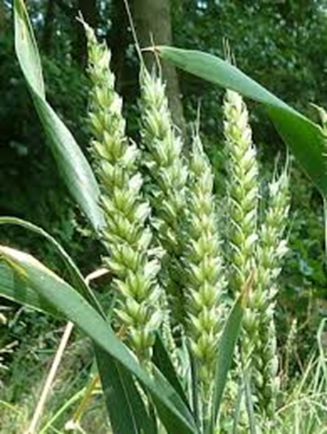
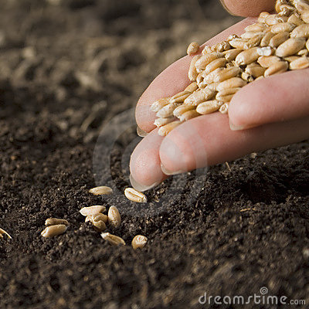
1 Korinthe 15
(…)
42 Zo is het ook met de opstanding der doden. Er wordt gezaaid in vergankelijkheid, en opgewekt in onvergankelijkheid;

Slide 44
1 Korinthe 15
43 er wordt gezaaid in oneer, en opgewekt in heerlijkheid;
er wordt gezaaid in zwakheid, en opgewekt
in kracht.

Slide 45
1 Korinthe 15
43 er wordt gezaaid in oneer, en opgewekt in heerlijkheid;
er wordt gezaaid in zwakheid, en opgewekt
in kracht.

Slide 46
1 Korinthe 15
44 Er wordt een natuurlijk ziels lichaam gezaaid, en een geestelijk lichaam opgewekt.
Is er een natuurlijk ziels lichaam, dan bestaat er ook een geestelijk lichaam.

Slide 47
1 Korinthe 15
44 Er wordt een natuurlijk ziels lichaam gezaaid, en een geestelijk lichaam opgewekt.
Is er een natuurlijk ziels lichaam, dan bestaat er ook een geestelijk lichaam.
50 Dit spreek ik evenwel uit, broeders: vlees en bloed kunnen het Koninkrijk Gods niet beërven (…)

Slide 48
1 Korinthe 15
44 Er wordt een natuurlijk ziels lichaam gezaaid, en een geestelijk lichaam opgewekt.
Is er een natuurlijk ziels lichaam, dan bestaat er ook een geestelijk lichaam.

Slide 49
1 Korinthe 15
45 Aldus staat er ook geschreven: de eerste mens, Adam, werd een levende ziel;
de laatste Adam een levendmakende geest.

Slide 50
Genesis 2 (SV)
7 En de HEERE God had den mens geformeerd uit het stof der aarde, en in zijn neusgaten geblazen den adem des levens; alzo werd de mens tot een levende ziel.

Slide 51
1 Korinthe 15
45 Aldus staat er ook geschreven: de eerste mens, Adam, werd een levende ziel;
de laatste Adam een levendmakende geest.

Slide 52
1 Korinthe 15
45 Aldus staat er ook geschreven: de eerste mens, Adam, werd een levende ziel;
de laatste Adam een levendmakende geest.

Slide 53
1 Korinthe 15
22 Want evenals in Adam allen sterven, zo zullen ook in Christus allen levend gemaakt worden.

Slide 54
1 Korinthe 15
22 Want evenals in Adam allen sterven, zo zullen ook in Christus allen levend gemaakt worden.
(…)
54 En zodra dit vergankelijke onvergankelijkheid aangedaan heeft, en dit sterfelijke onsterfelijkheid aangedaan heeft, zal het woord werkelijkheid worden, dat geschreven is: De dood is verzwolgen in de overwinning.

Slide 55
1 Korinthe 15
22 Want evenals in Adam allen sterven, zo zullen ook in Christus allen levend gemaakt worden.
(…)
54 En zodra dit vergankelijke onvergankelijkheid aangedaan heeft, en dit sterfelijke onsterfelijkheid aangedaan heeft, zal het woord werkelijkheid worden, dat geschreven is: De dood is verzwolgen in de overwinning.
> Overwinning op de dood = LEVEN!

Slide 56
Christus en Adam
1 Korinthe 15
22 Want evenals in Adam allen sterven, zo zullen ook in Christus allen levend gemaakt worden.
Romeinen 5
18 Derhalve, gelijk het door een daad van overtreding voor alle mensen tot veroordeling gekomen is, zo komt het ook door een daad van gerechtigheid voor alle mensen tot rechtvaardiging ten leven.

Slide 57
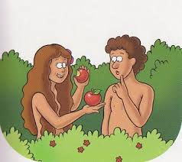
Christus en Adam

Slide 58
Romeinen 5
12 Daarom, gelijk door een mens de zonde de wereld is binnengekomen en door de zonde de dood, zo is ook de dood tot alle mensen doorgegaan, omdat waarop allen gezondigd hebben.

Slide 59
Genesis 1
27 En God schiep de mens naar zijn beeld; naar Gods beeld schiep Hij hem (…)

Slide 60
Kolossenzen 1
15 Hij is het beeld van de onzichtbare God, de eerstgeborene der ganse schepping,

Slide 61
Kolossenzen 1
15 Hij is het beeld van de onzichtbare God, de eerstgeborene der ganse schepping,
16 want in Hem zijn alle dingen geschapen, die in de hemelen en die op de aarde zijn (…)

